Slide 1
コミュニケーションタイム
～自己紹介～
日新火災情報システム株式会社
浅井一輝

Slide 2
自己紹介
・出身地：栃木県宇都宮市
田舎です。電車は1時間に1本です。
・趣味：車が好き＆ドライブも好き
ゲーム（Apex、StreetFighter6など）と漫画も好きです！
・好きなyoutuber：山田ハウス（まじで見ない方がいい…）
・好きな食べ物：ピザ・ラーメン（王道の中華そばが好きです）

Slide 3
趣味について詳しく
車：幼少期に親の影響で「頭文字D」を見る
↓
結果、車好きに。今も欲しい車を買うことを目標に仕事してます。
ゲーム：大学時代の友人と今でもよく遊んでます。
戦って熱くなれるゲームが好きです。
漫画：最近だと「忘却バッテリー」「アオアシ」「薫る花は凛と咲く」

Slide 4
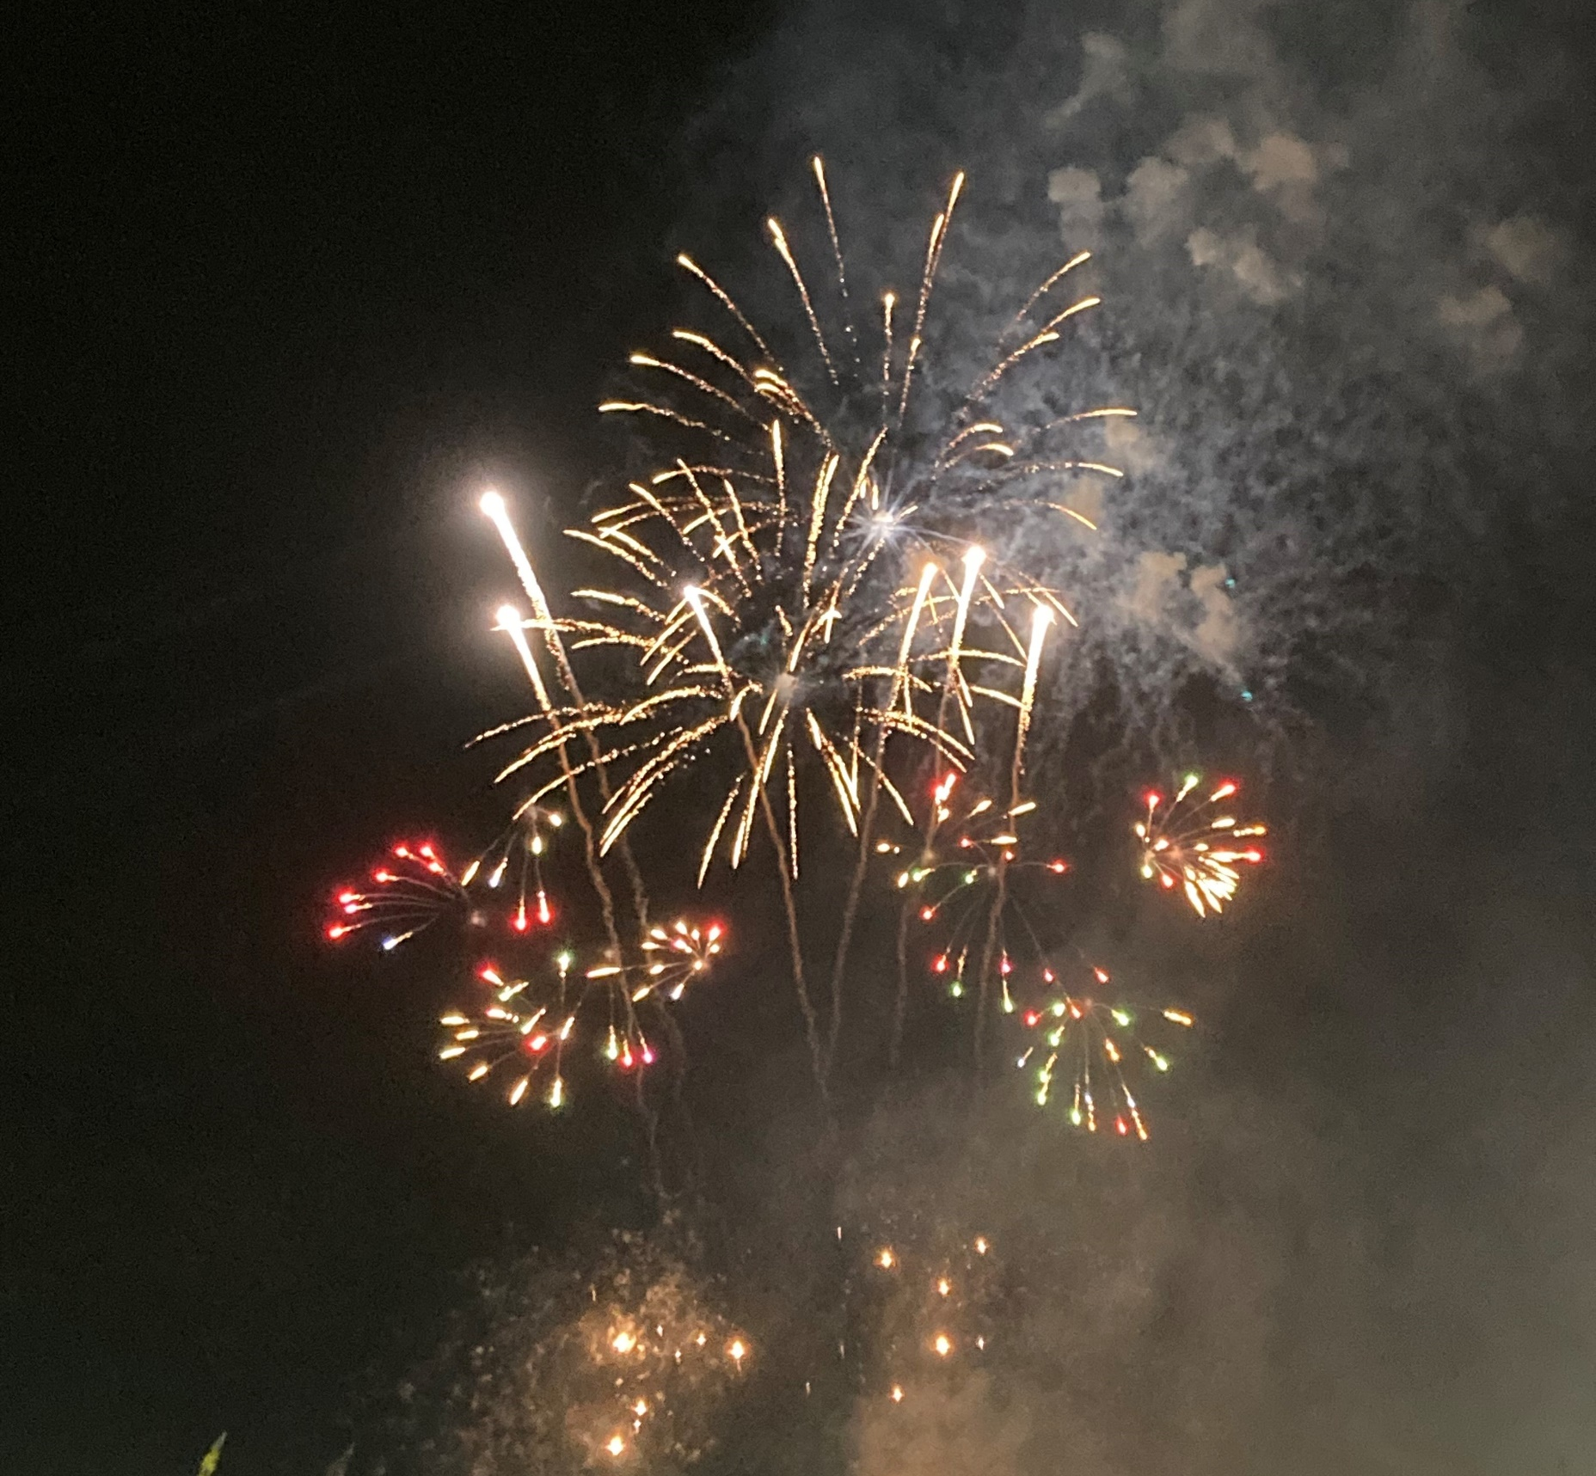
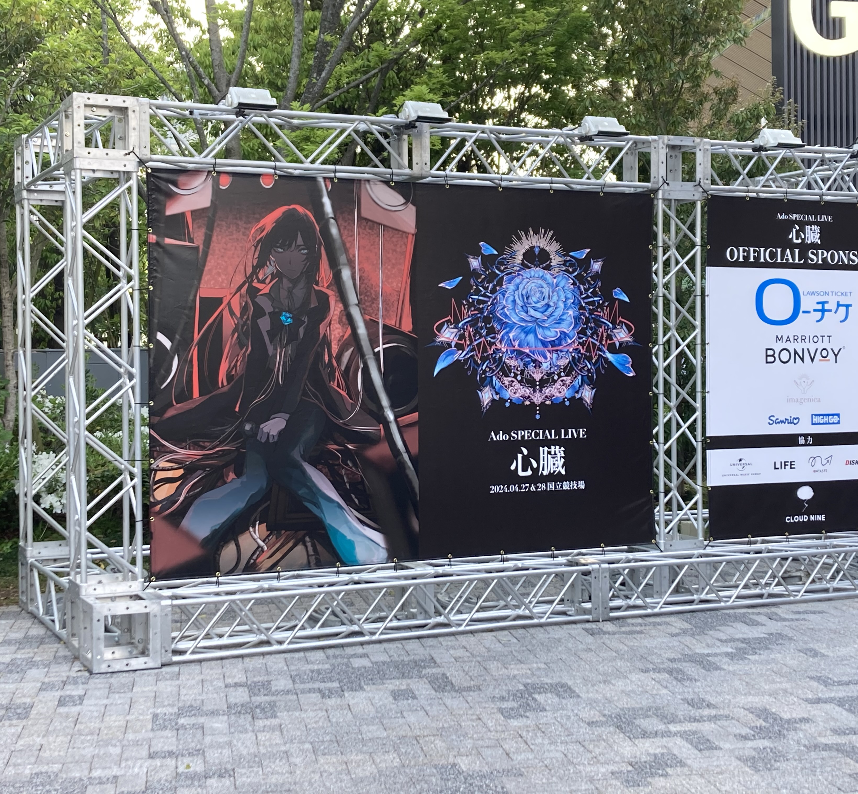
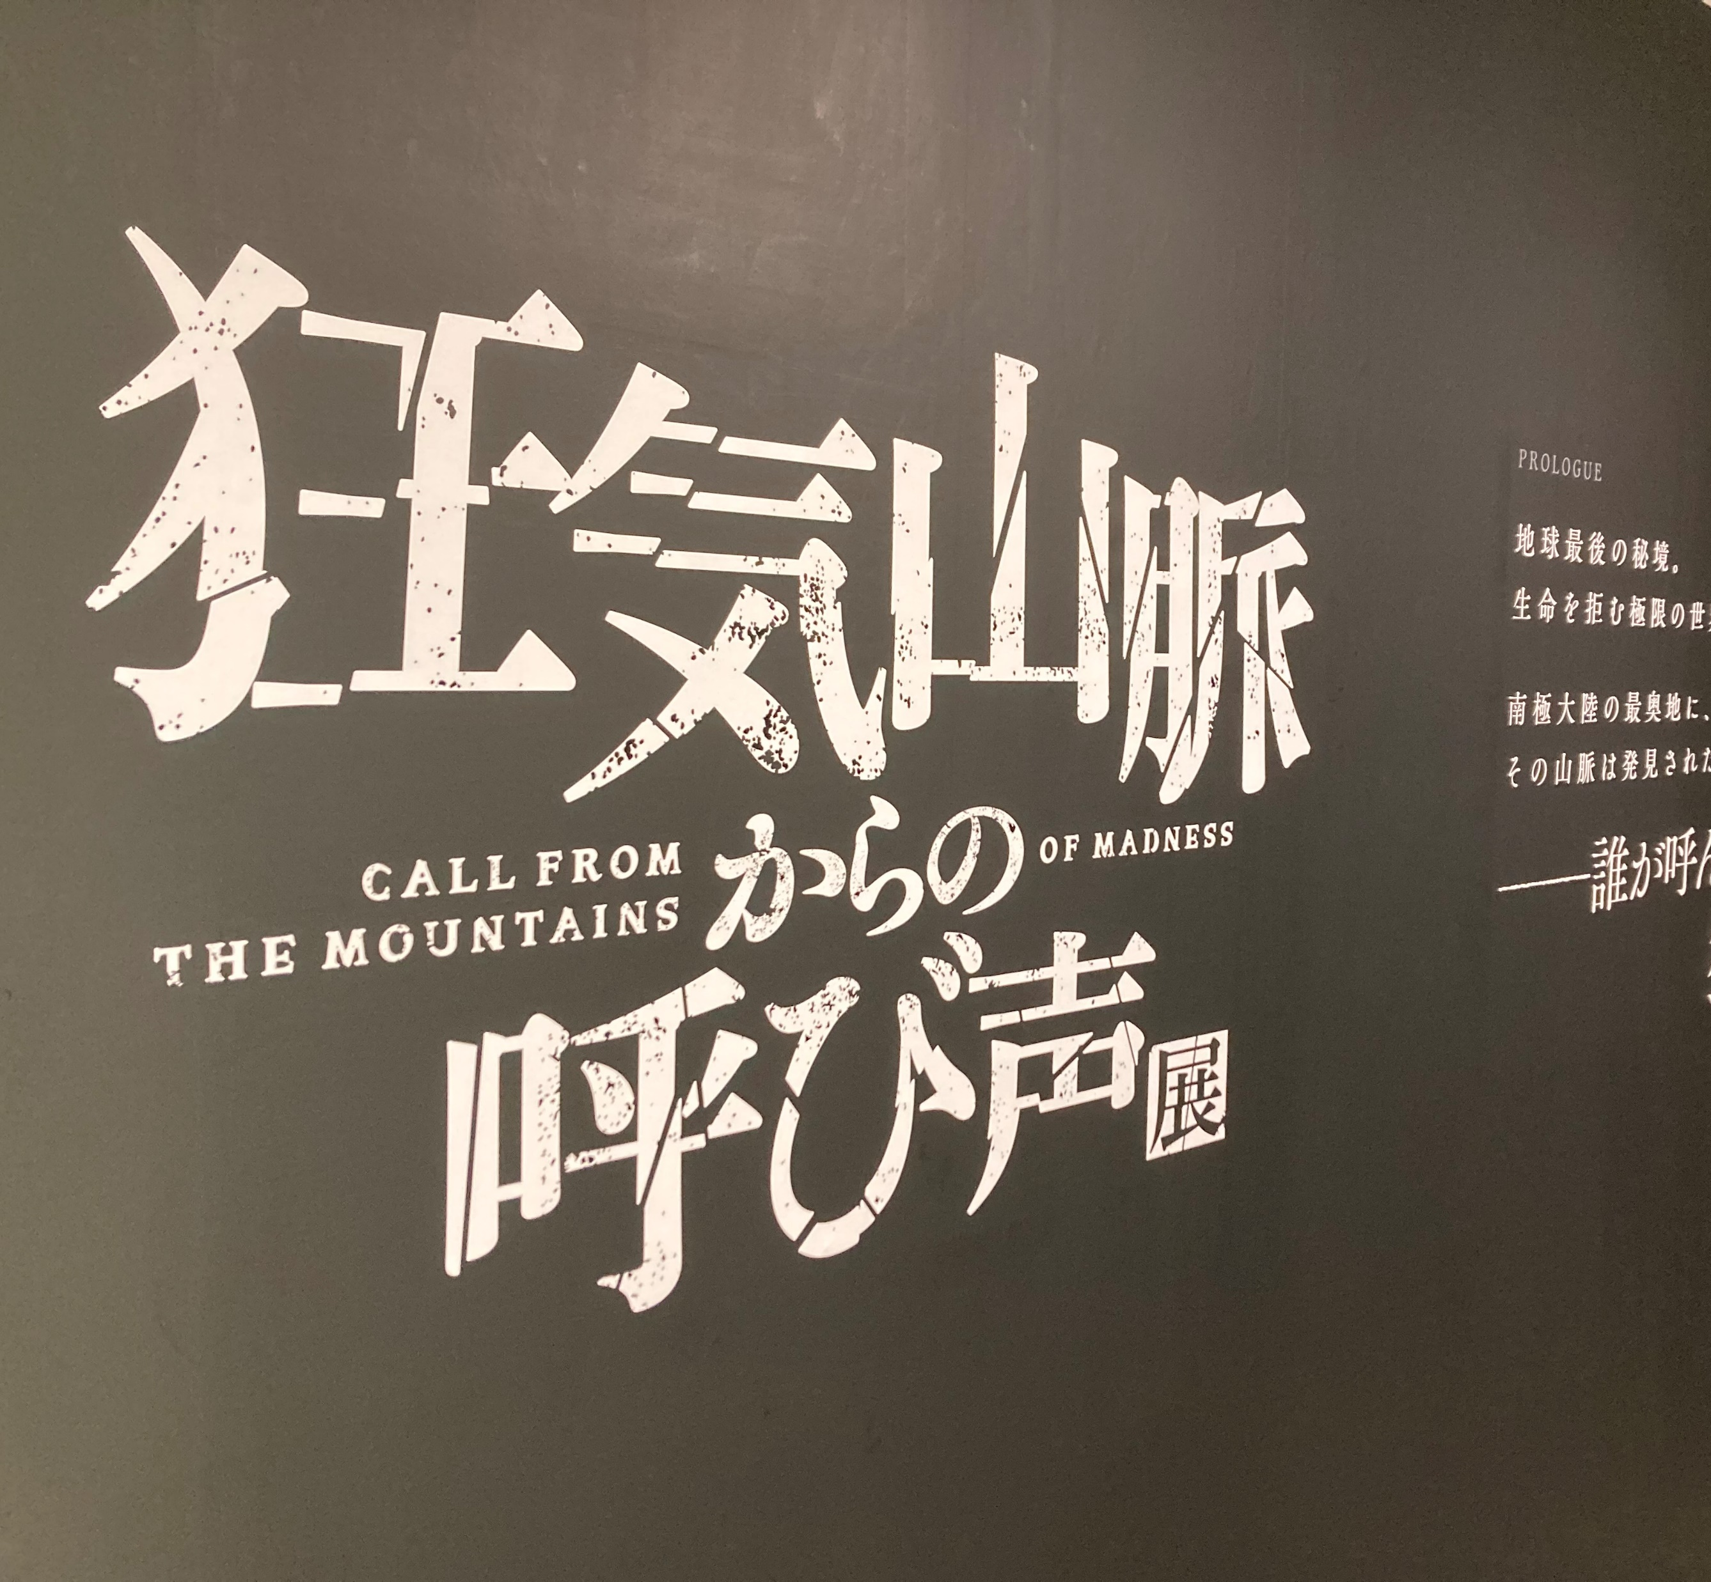

最近楽しかったこと

